Slide 1
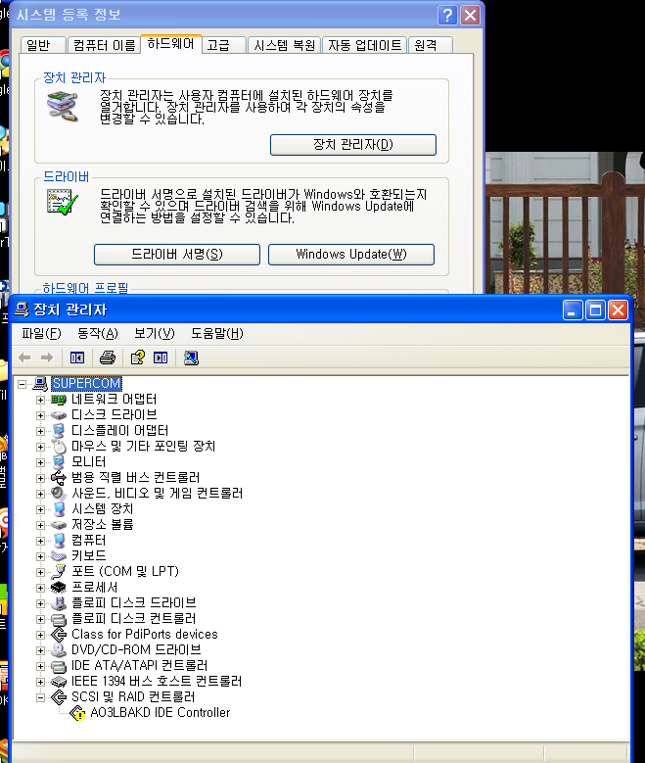
컴퓨터 부팅시 매번 새하드웨어 검색창이 뜹니다.
주연테크 홈페이지 들어가서 메인보드 드라이버(Intel 865GV/945GC/945G/946G/965G 메인보드 드라이버)를 여러 번 설치해보았지만 결과는 항상 같습니다.
어떻게 해야하는지…무엇이 잘못되었는지…방법을 좀 가르쳐주세요~
참고로 IEEE1394 PCI카드를 설치한 이후로 발생한것 같습니다.
그전에는 장치관리자 들어가서 확인할 일이 없어서 예전부터 그랬는지는 확인할수가 없네요
느낌표에 나타나는 알파벳 및 숫자는 부팅할때마다 달라지네요.

